Slide 1
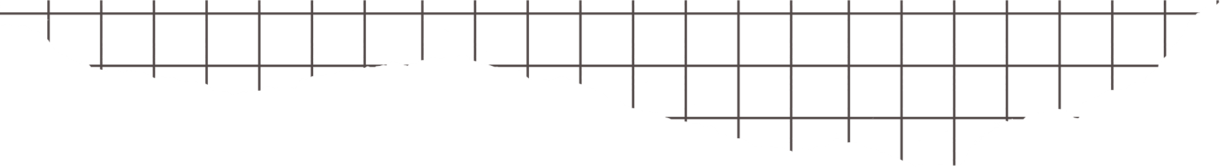




8 - 7
الأشكال المتشابهة

Slide 2



الاستراتيجيات المستخدمة في درسنا الجميل
التصفح
شريط الذكريات
تعلم فردي
تعلم تعاوني
فكر – زاوج - شارك
الدقيقة الواحدة

Slide 3
المفردات
فكرة الدرس
أحدد ما إذا كانت الأشكال متشابهة
وأجد الطول المجهول في شكلين متشابهين
الأشكال المتشابهة
الأضلاع المتناظرة
الزوايا المتناظرة
القياس غير مباشر

Slide 4

شريط الذكريات
ما مجموع زوايا الشكل الرباعي
مبروك
ربحتِ خمس نقاط
ما مجموع زوايا المثلث
متى نقول عن الزاويتين أنهما متتامتان

Slide 5
أسئلة
البناء
عصف ذهني
صنف الأشكال التالية إلى المجموعات المتشابهة
المجموعة الثانية
المجموعة الأولى
ما سبب اختيارك
لهذا التصنيف ؟

Slide 6
عصف ذهني
صنف الأشكال التالية إلى مجموعتين متشابهين
هل للمربعين نفس الشكل ؟
هل للمربعين نفس القياس ؟
هل للمستطيلين نفس الشكل ؟
ما سبب اختيارك
لهذا التصنيف ؟
هل للمستطيلين نفس القياس ؟

Slide 7

التشابه في اللغة
تشابهَ يتشابه ، تشابُهًا ، فهو مُتشابِه
تشابه الشَّيئان ماثل كلّ منهما الآخر
التشابه في القران
قال تعالى
( قَالُوا ادْعُ لَنَا رَبَّكَ يُبَيِّن لَّنَا مَا هِيَ إِنَّ الْبَقَرَ تَشَابَهَ عَلَيْنَا وَإِنَّا إِن شَاءَ اللَّهُ لَمُهْتَدُونَ )
قال تعالى :
( وَالزَّيْتُونَ وَالرُّمَّانَ مُشْتَبِهًا وَغَيْرَ مُتَشَابِهٍ )

Slide 8
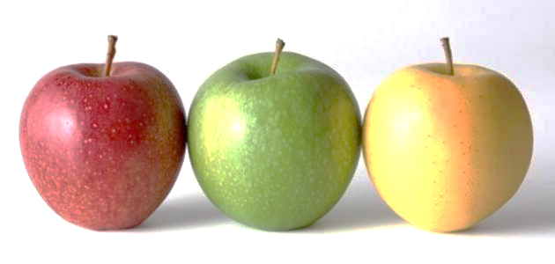
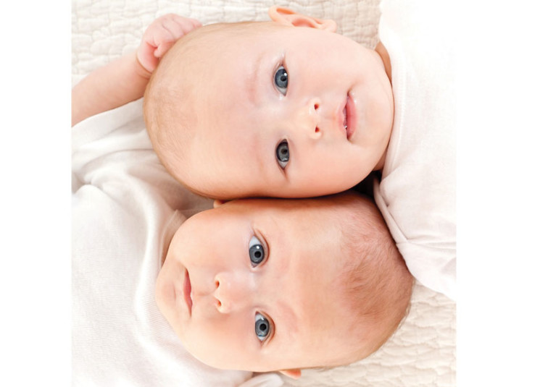
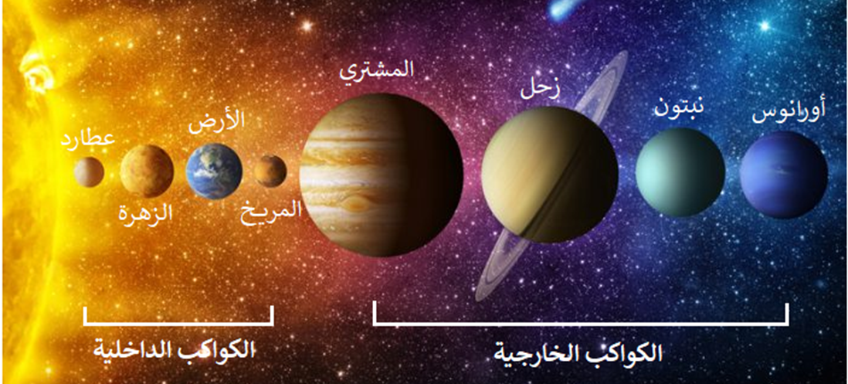
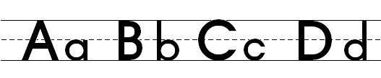
التشابه في حياتنا

Slide 9

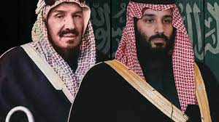

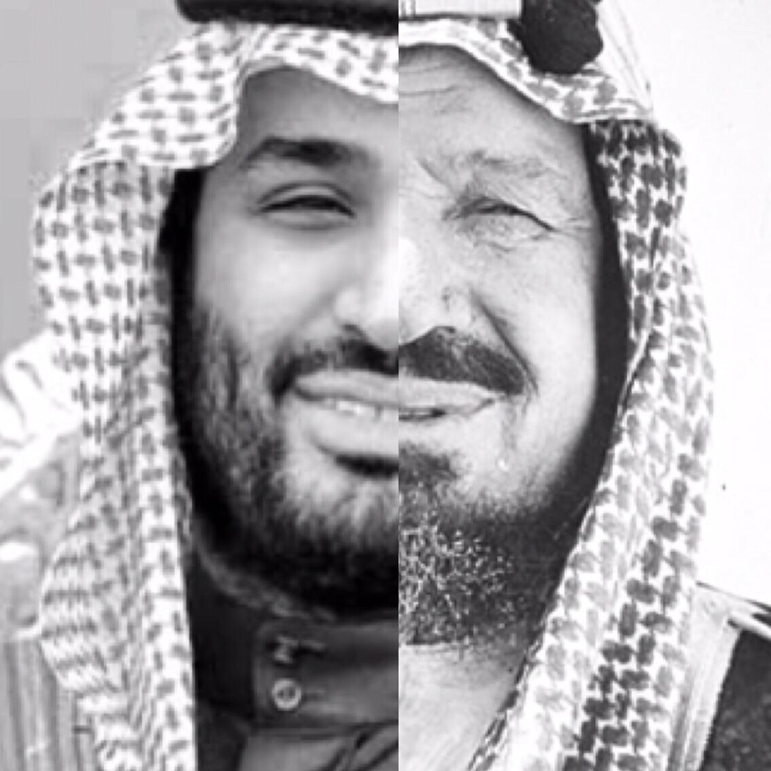
التشابه في حياتنا
جميعنا صغاراً وكباراً
نساءً ورجالاً متشابهون
في حب الوطن
يتشابهون في الهدف والرؤية
والقوة والطموح

Slide 10

التشابه في الرياضيات
تسمى الاشكال التي لها نفس الشكل
وليس بالضرورة يكون لها القياس نفسة
بـ الأشكال المتشابهة .
: الأشكال تتشابه إذا حققت شرطين :
أضلاعها المتناظرة متناسبة
زواياهم المتناظرة متطابقة

Slide 11
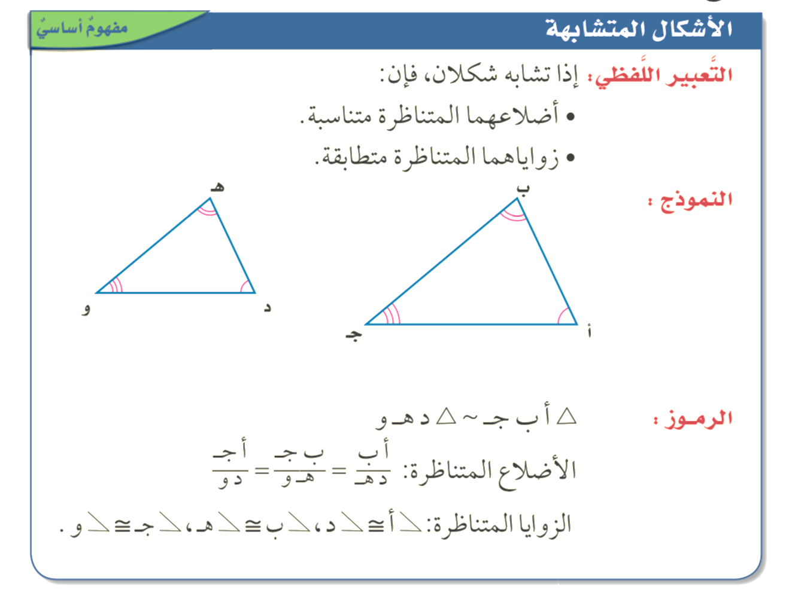
تدريس

Slide 12

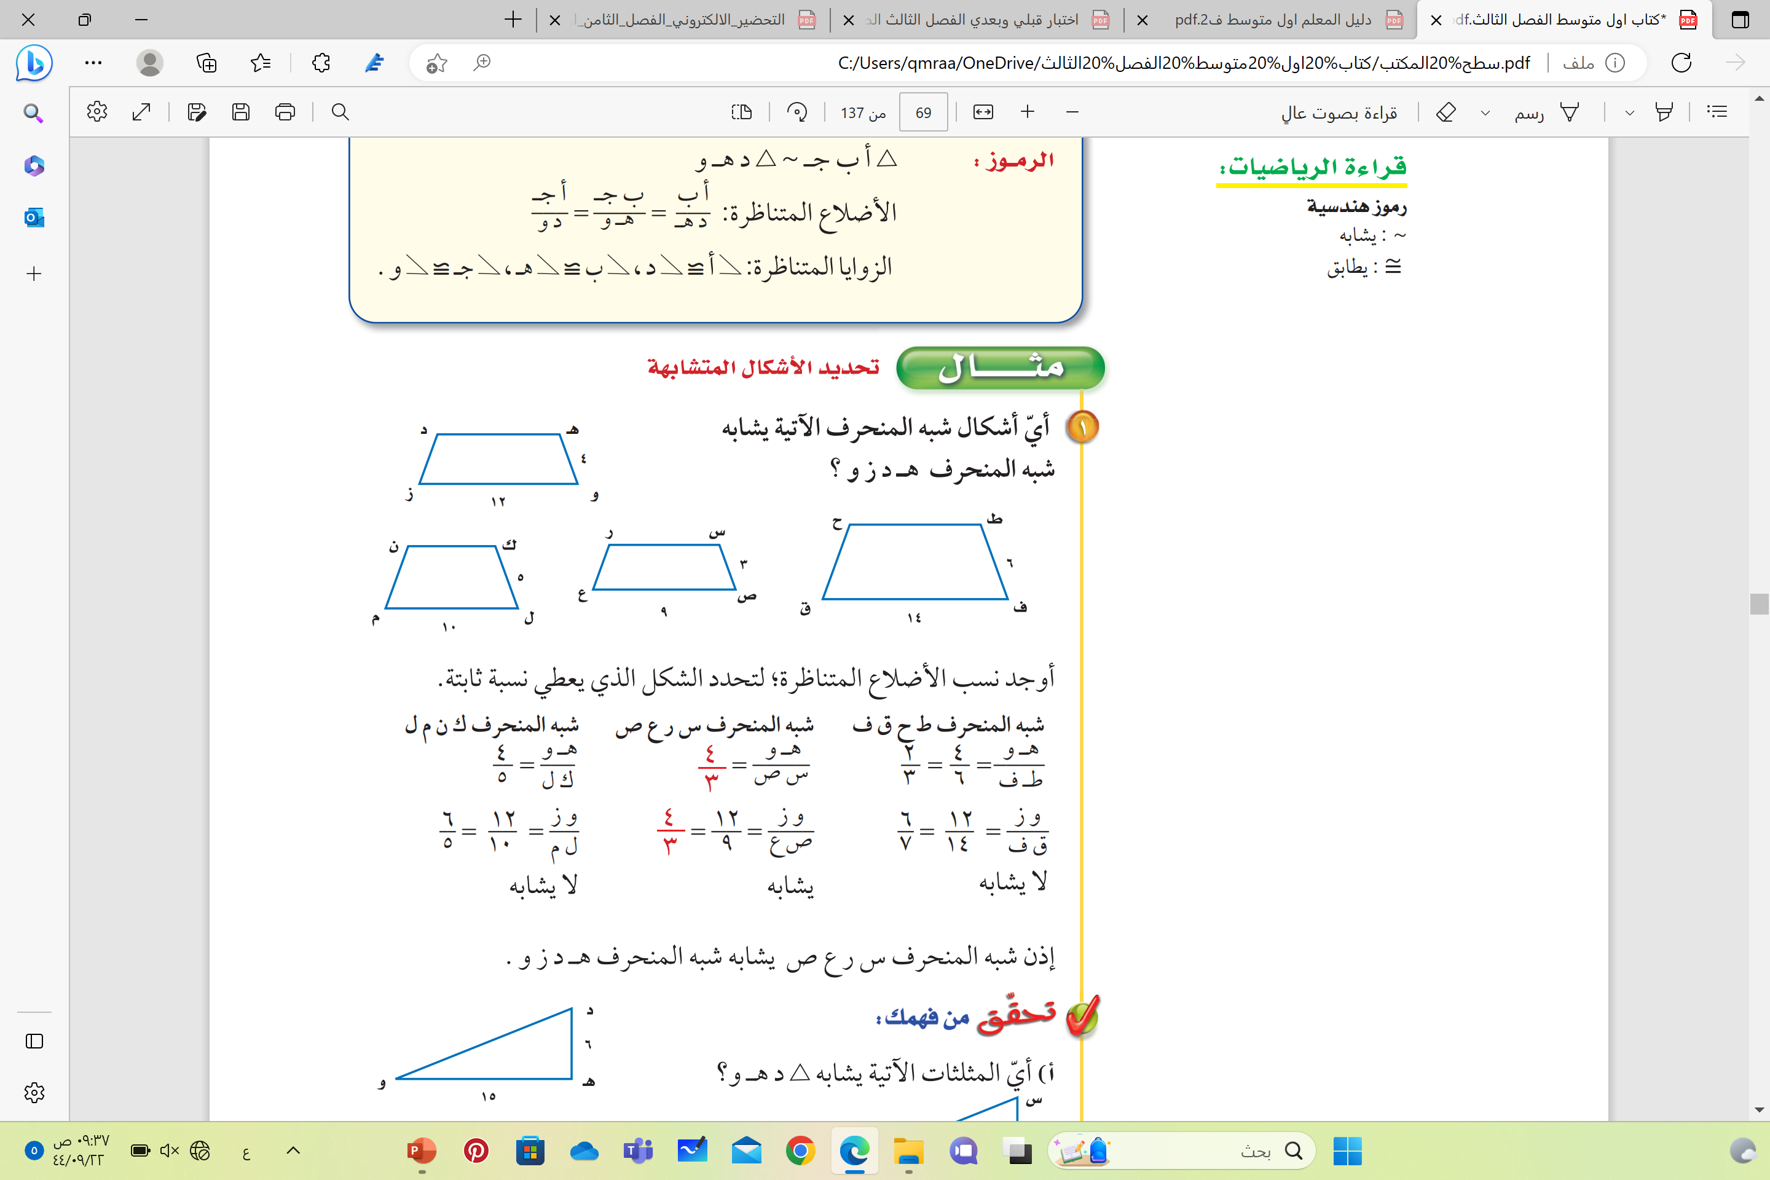
اولاً / تحديد الأشكال المتشابهة
القراءة المبصرة

Slide 13
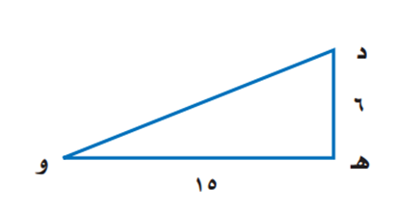
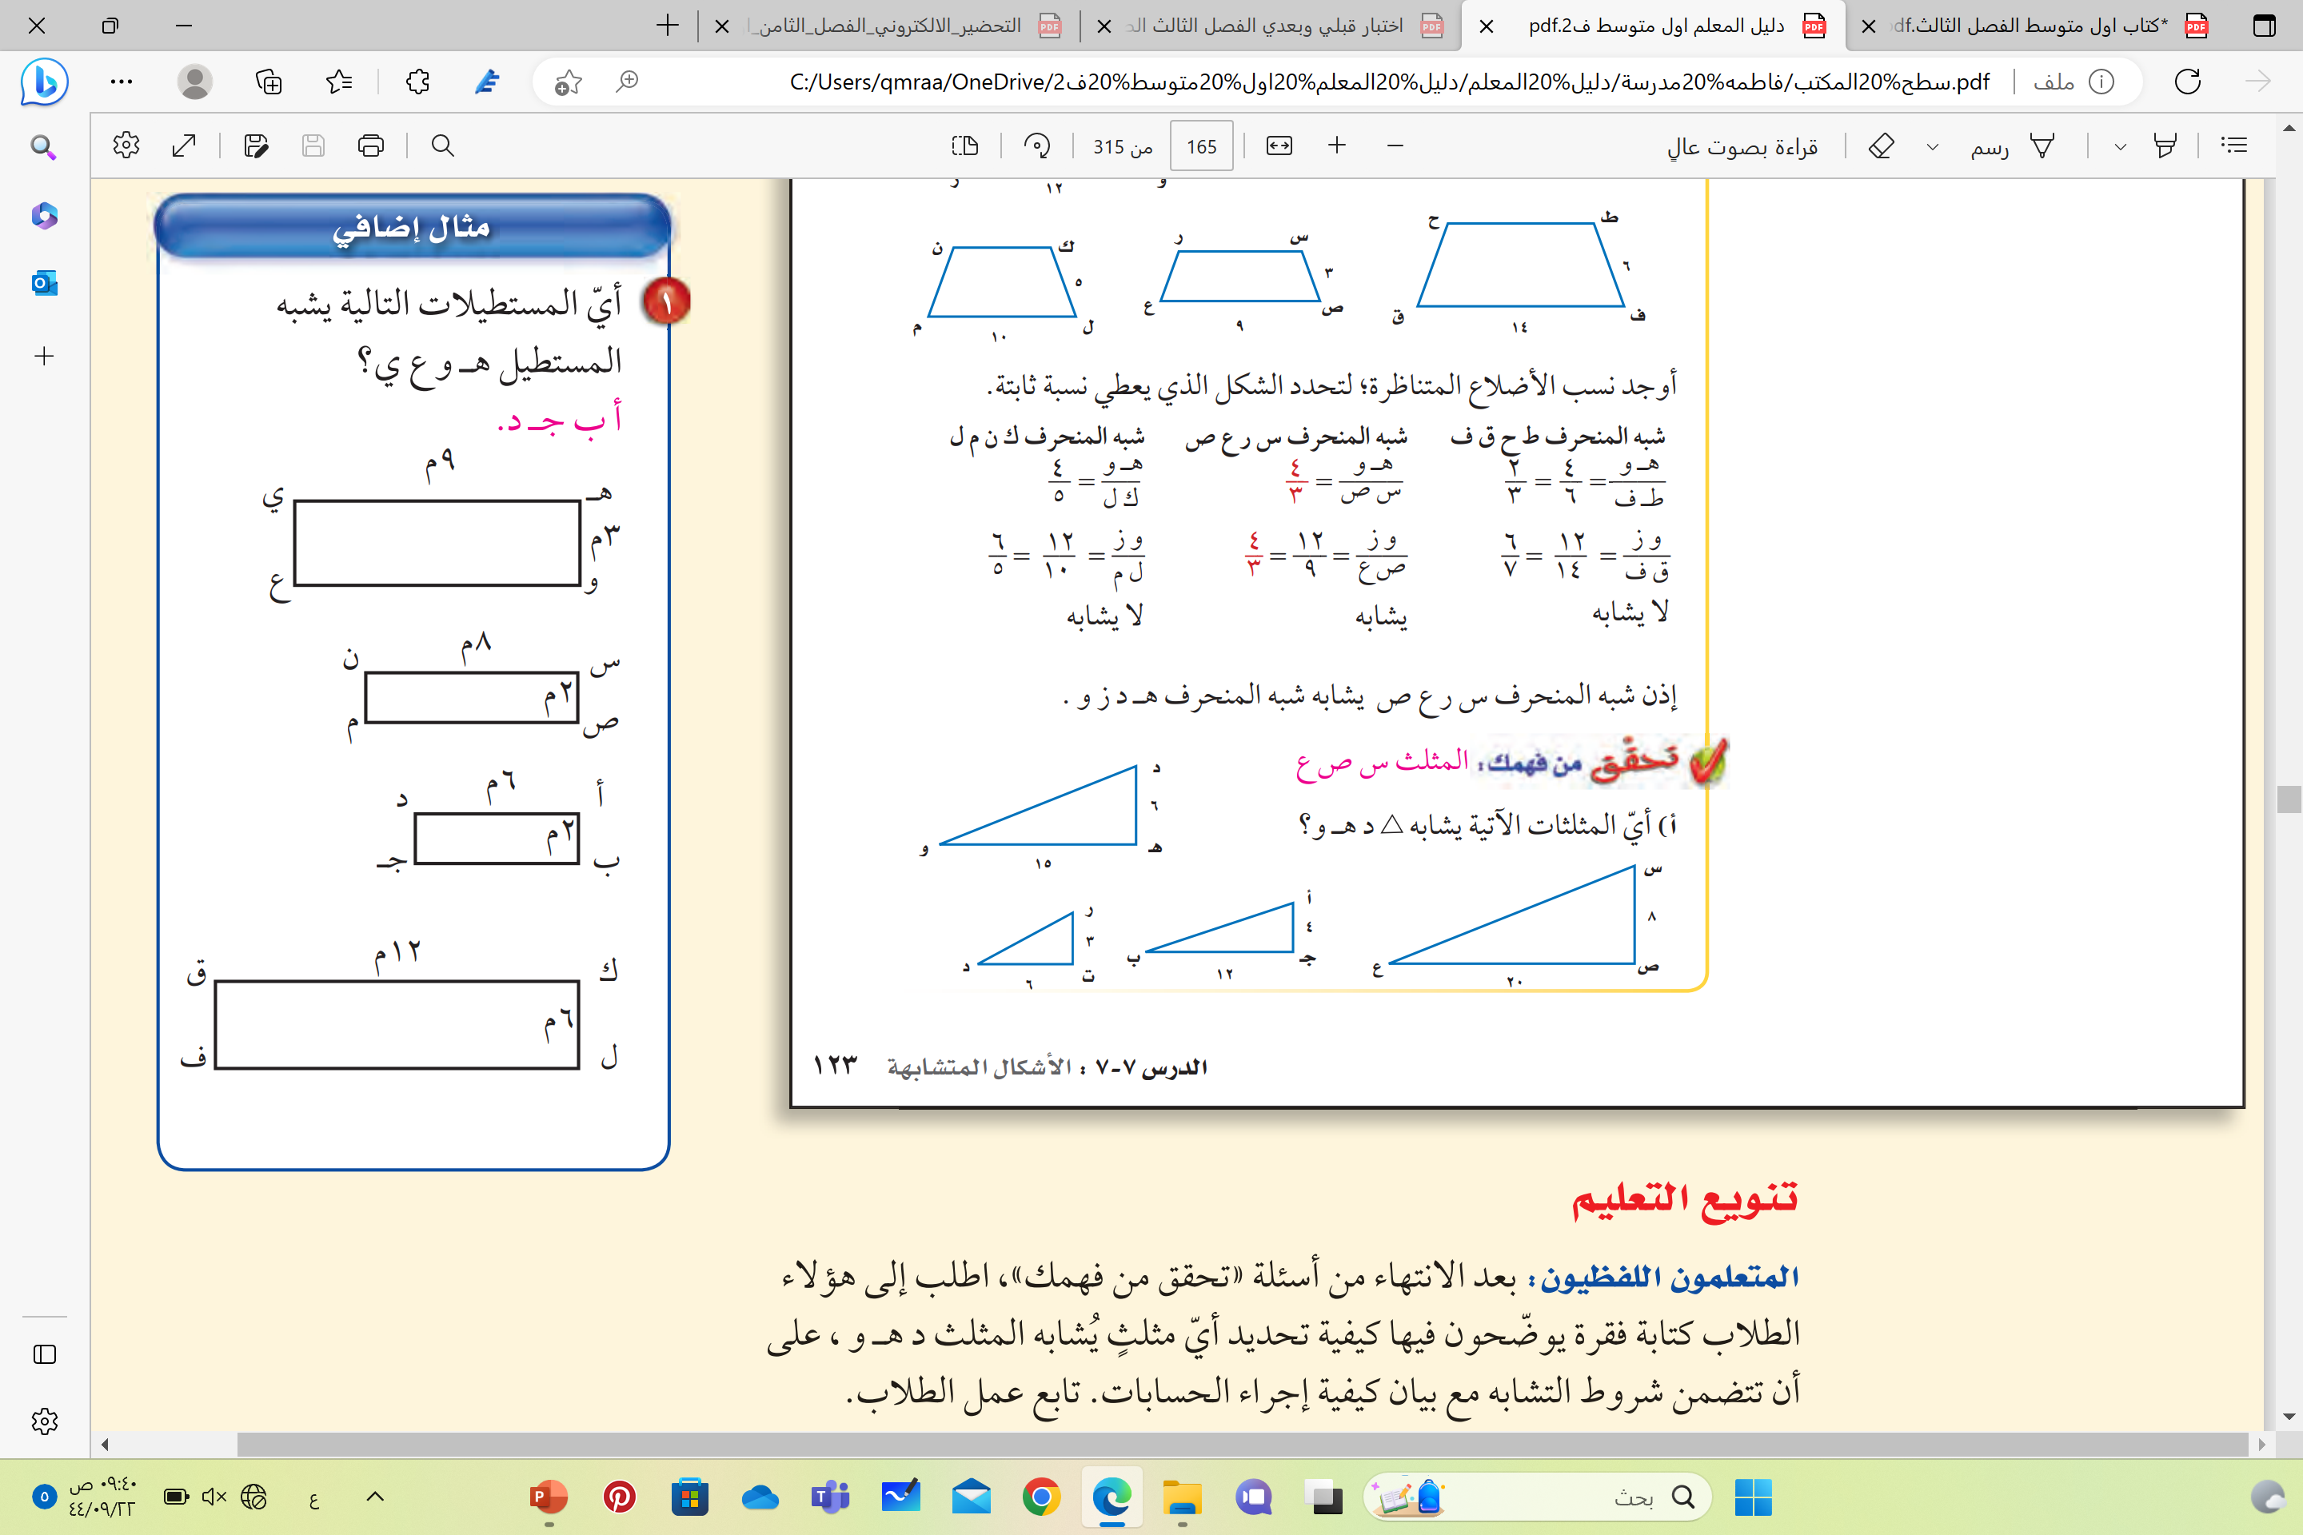

تحقق من فهمك
تعلم فردي

Slide 14
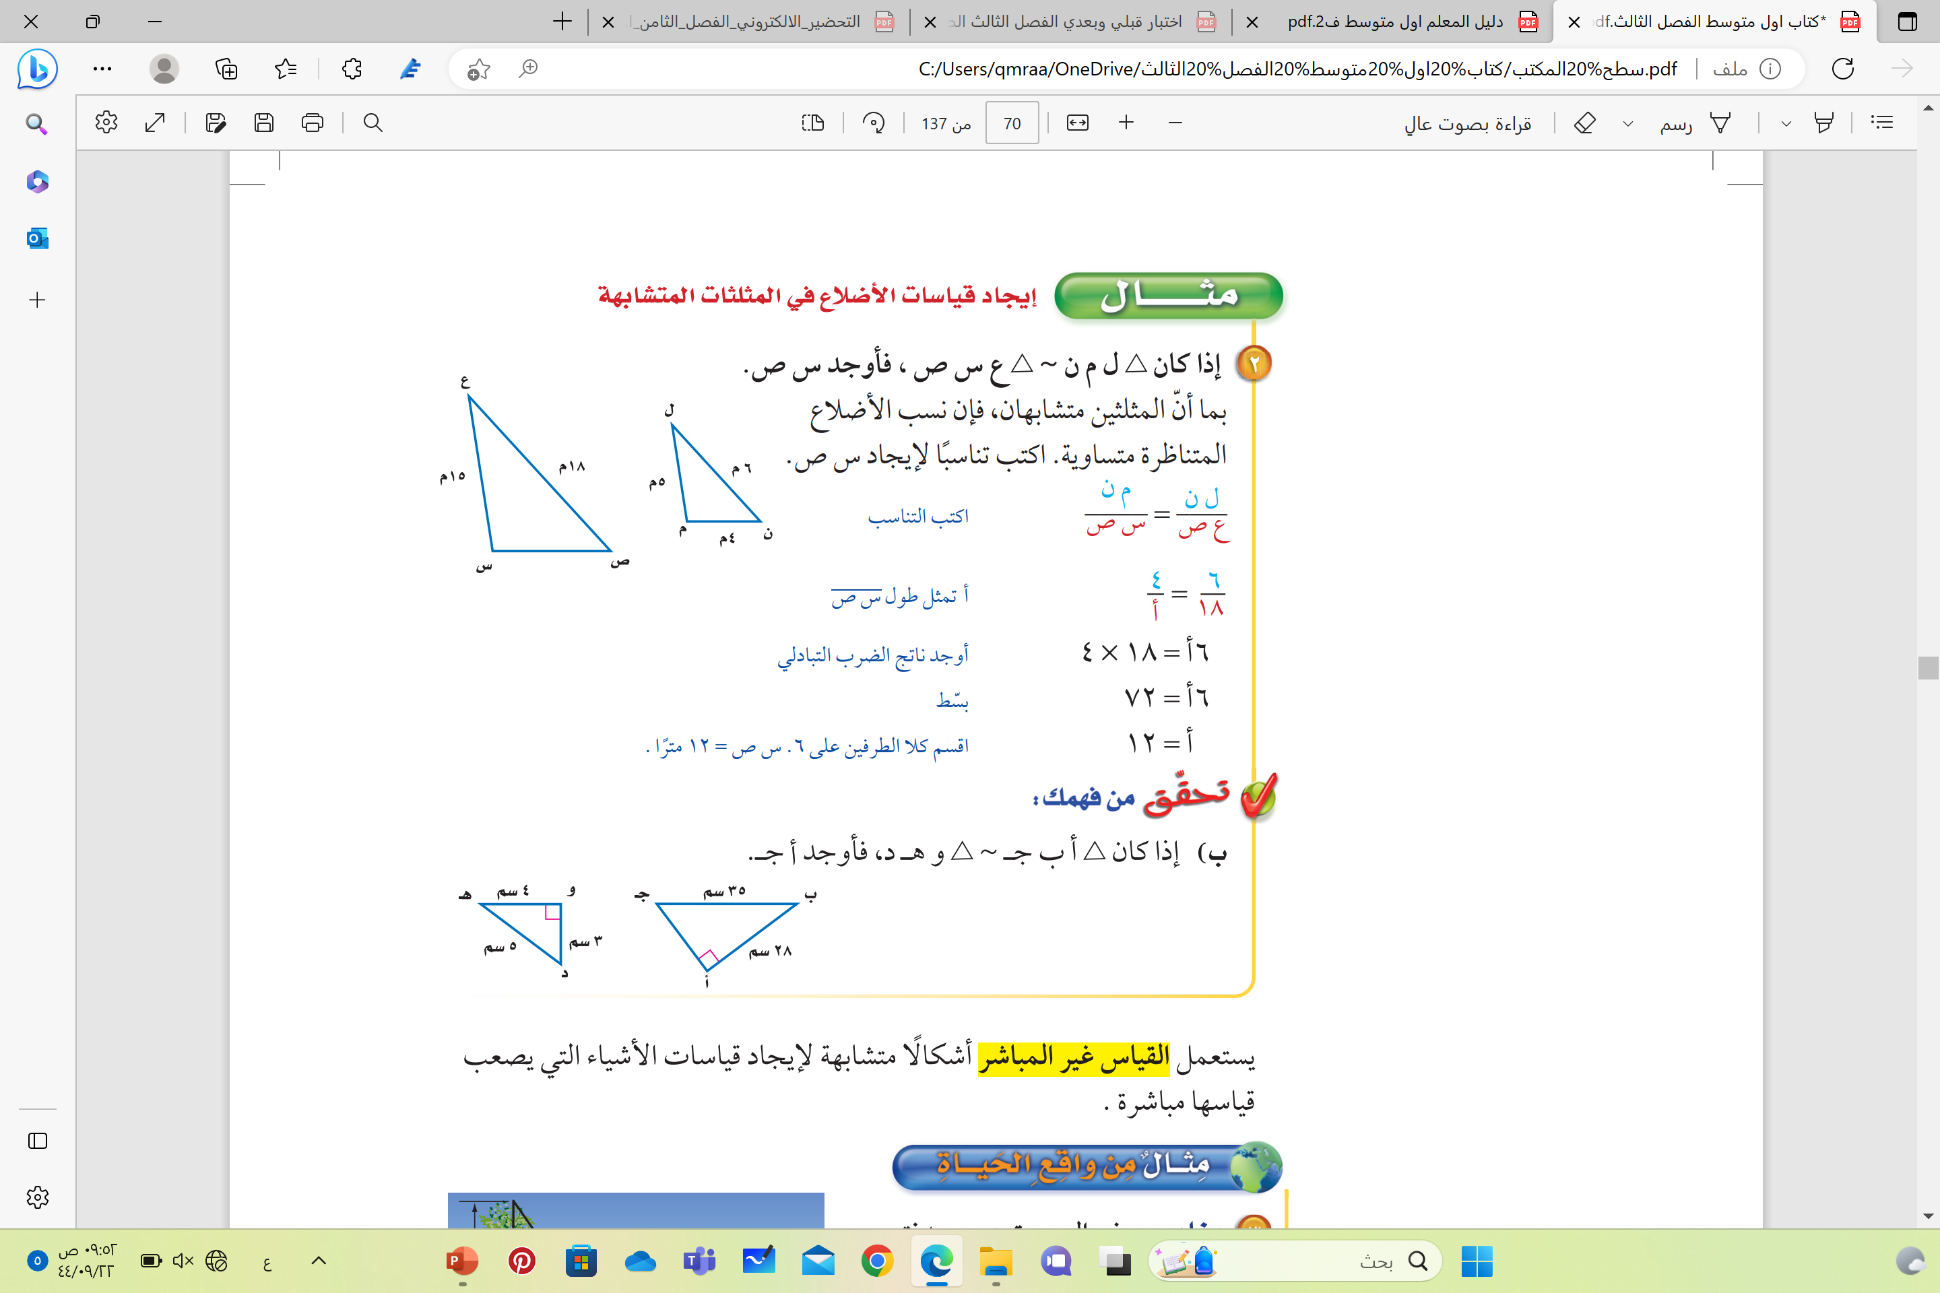
ثانياً / إيجاد قياسات الأضلاع في المثلثات المتشابهة
القراءة المبصرة

Slide 15

تحقق من فهمك
تعلم فردي

Slide 16
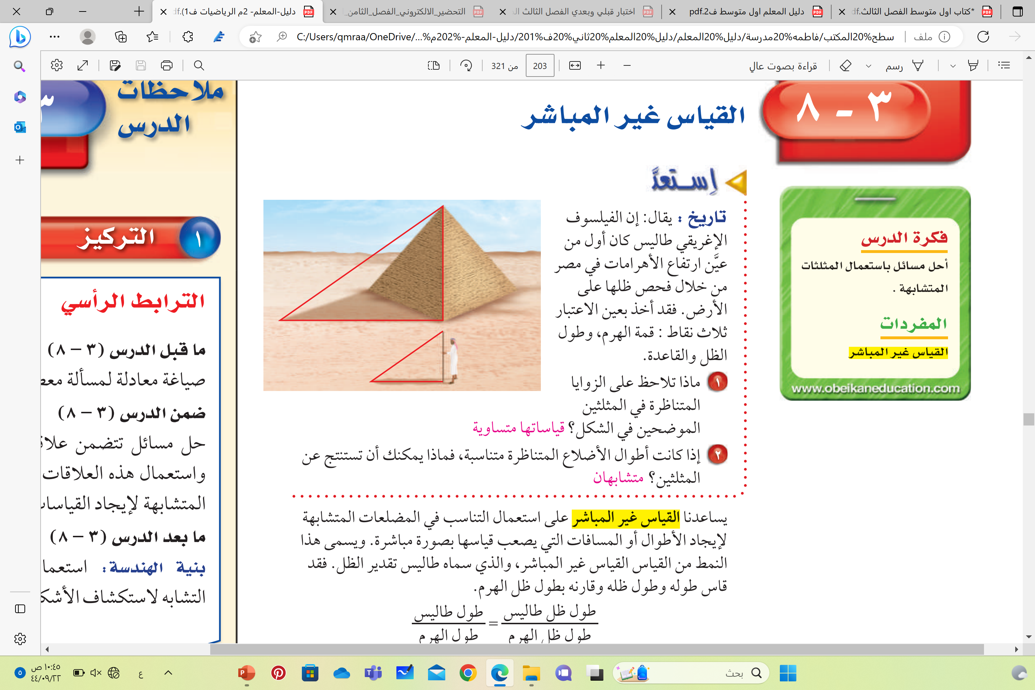
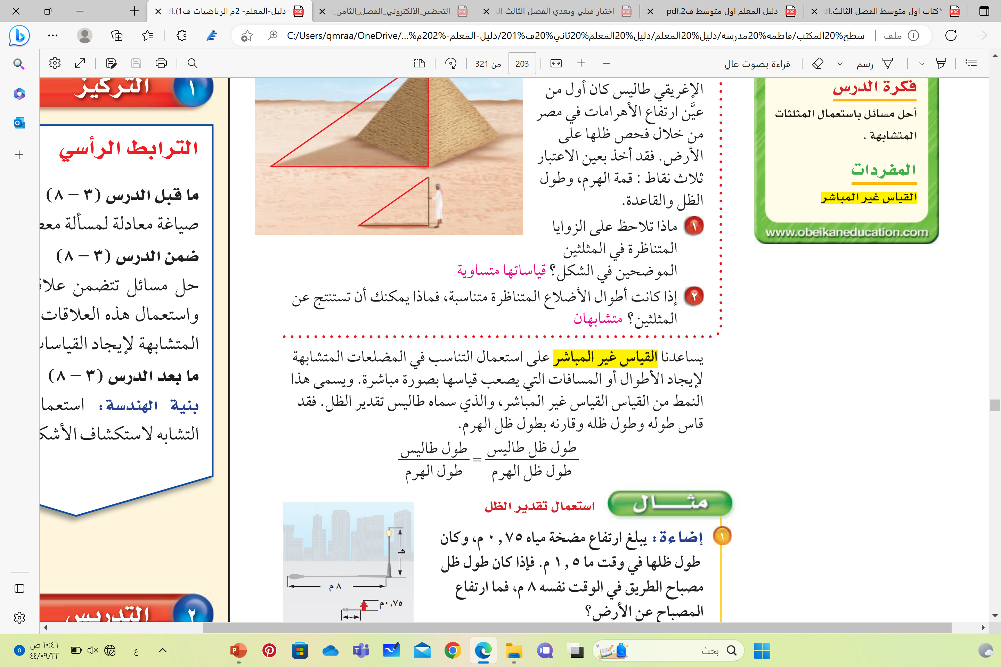
قصة
العالم طاليس

Slide 17
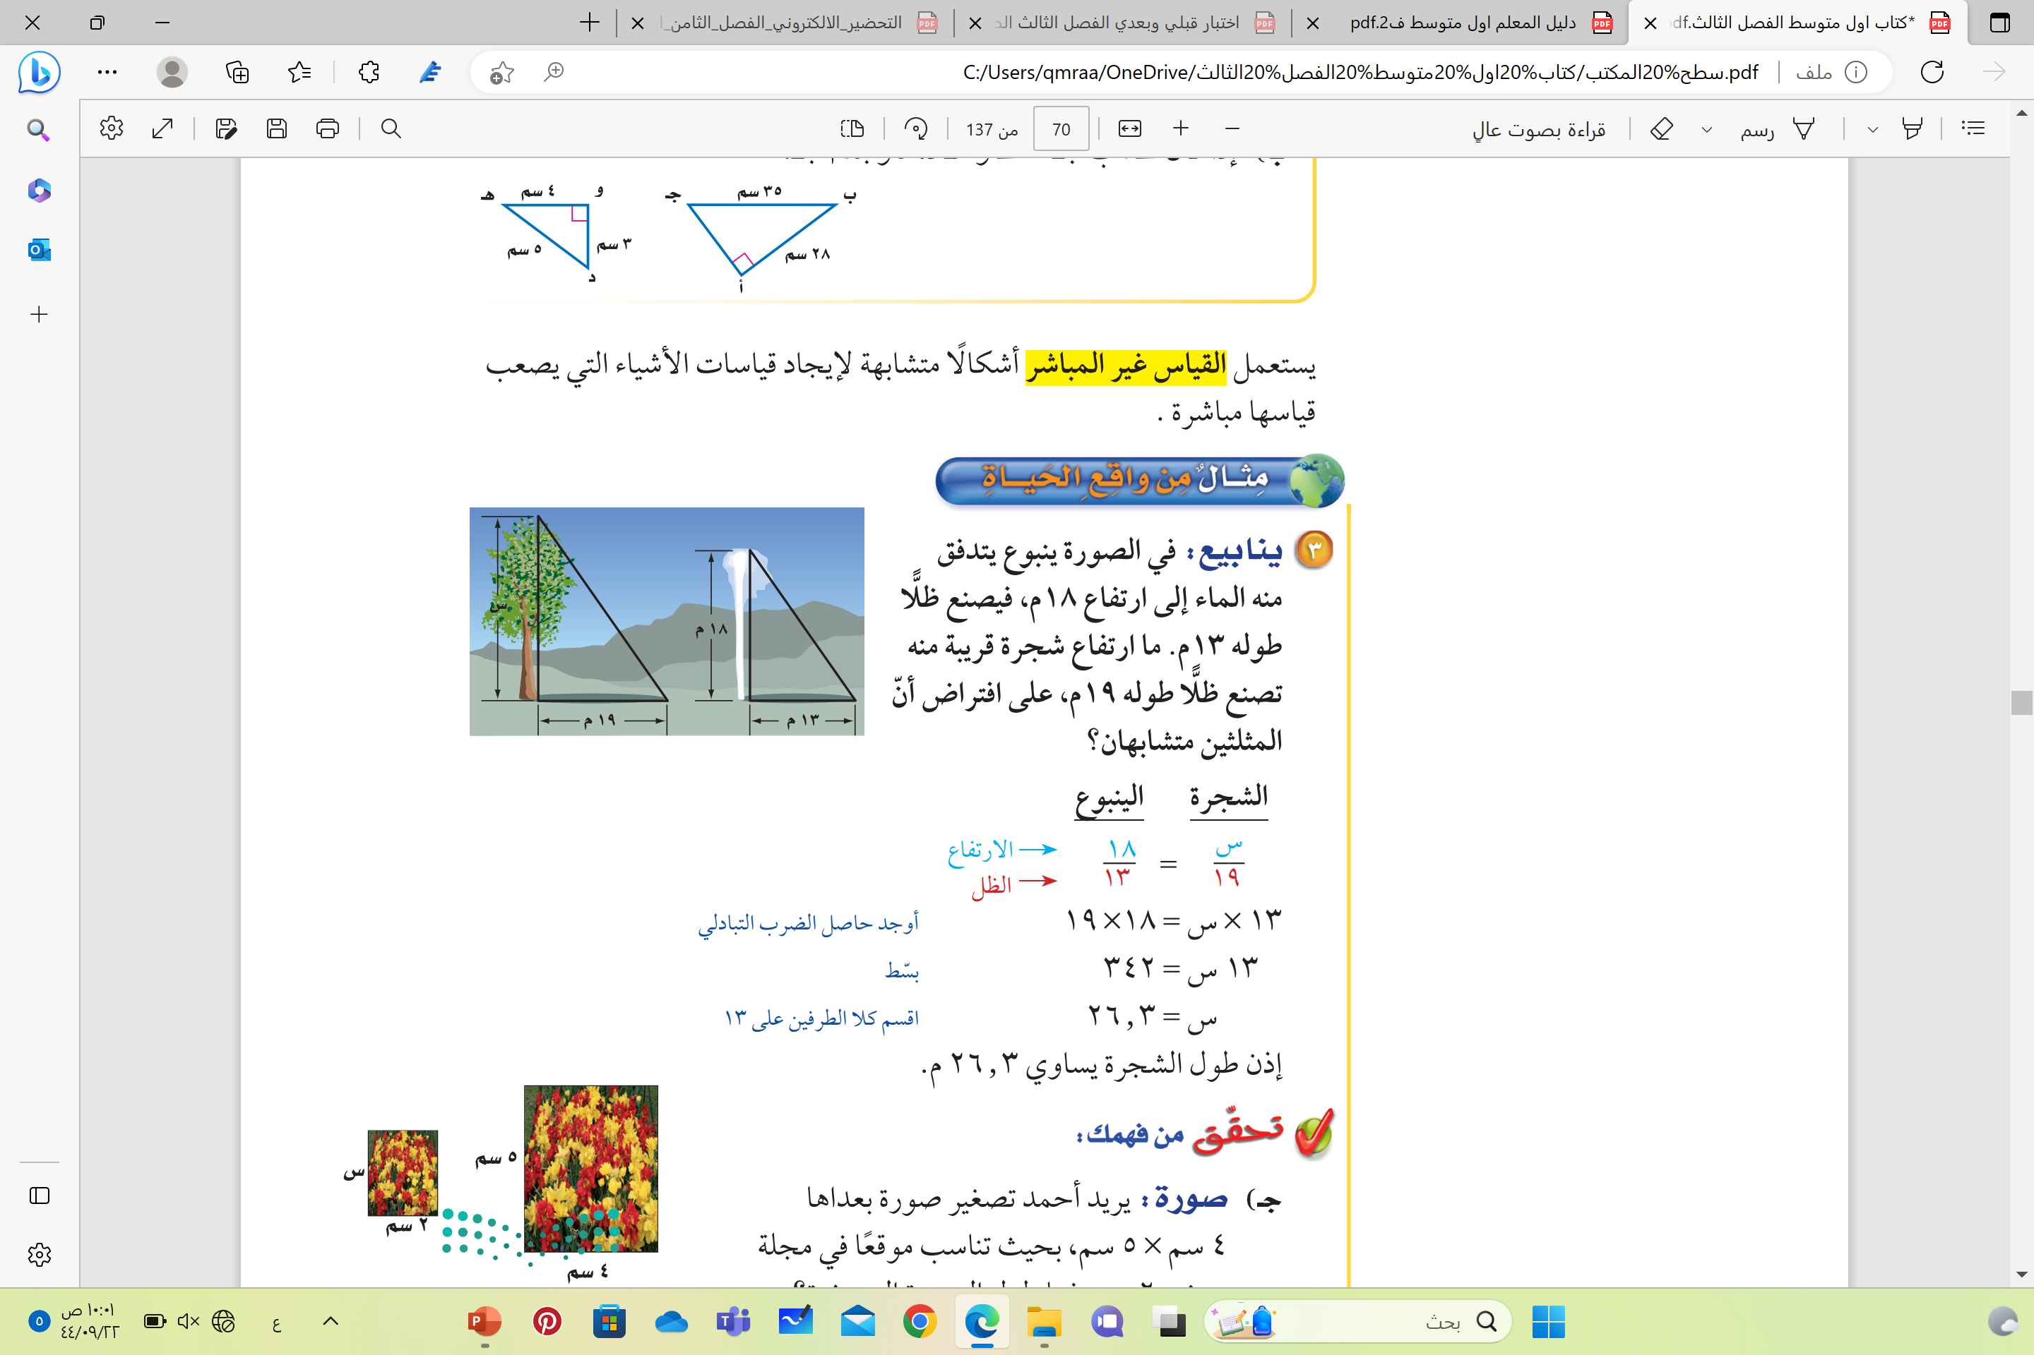
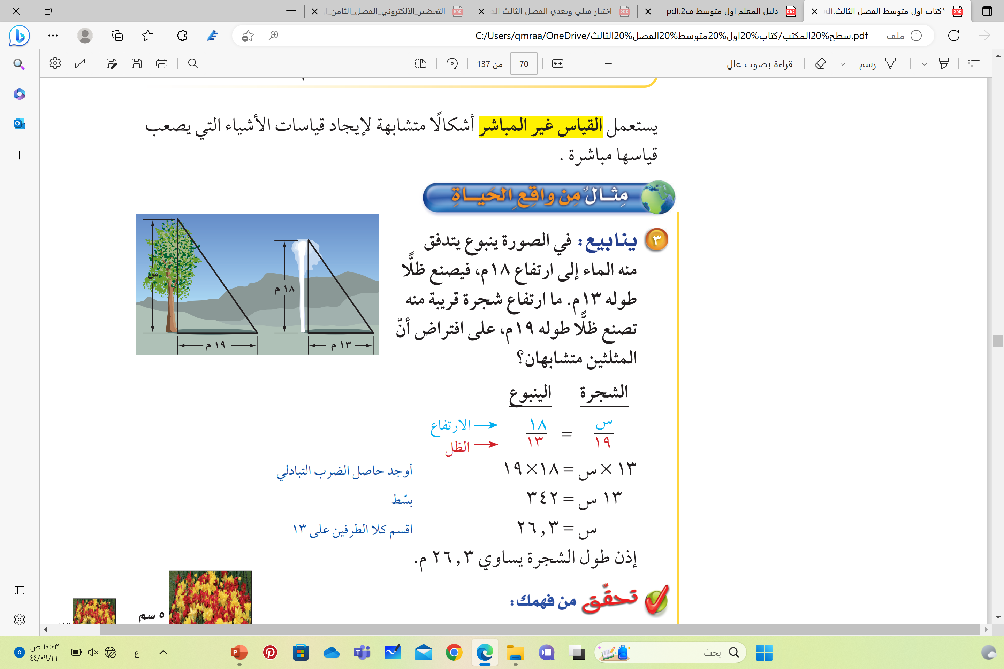
القراءة المبصرة

Slide 18
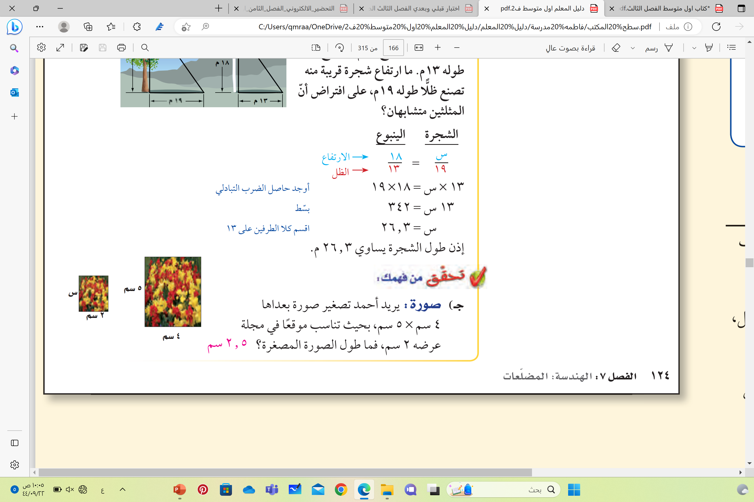
تحقق من فهمك
تعلم فردي

Slide 19
ما الفرق بين الأشكال التالية .
متشابهة
لأن لها نفس الشكل وتختلف في القياس
متطابقة
لأن لها نفس الشكل والقياس

Slide 20
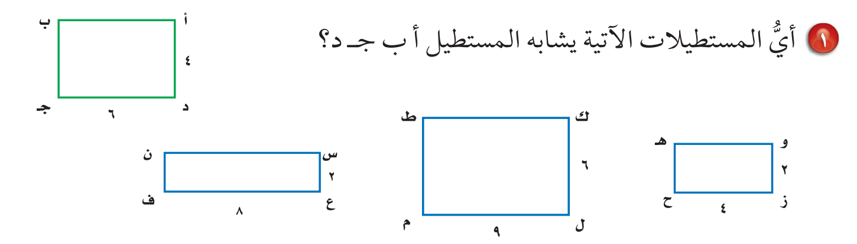
تأكد
تعلم تعاوني

Slide 21
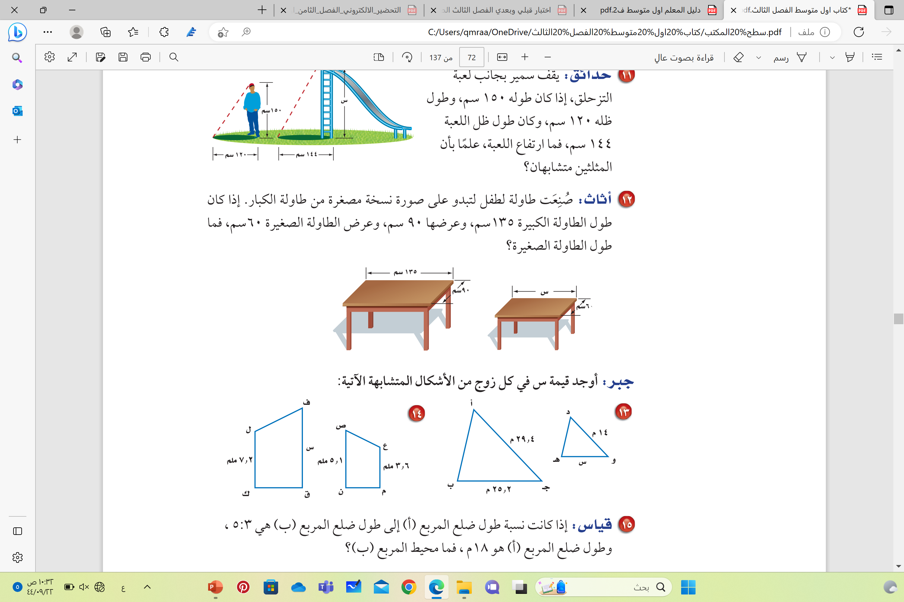
تدرب وحل المسائل
فكر – زاج - شارك

Slide 22
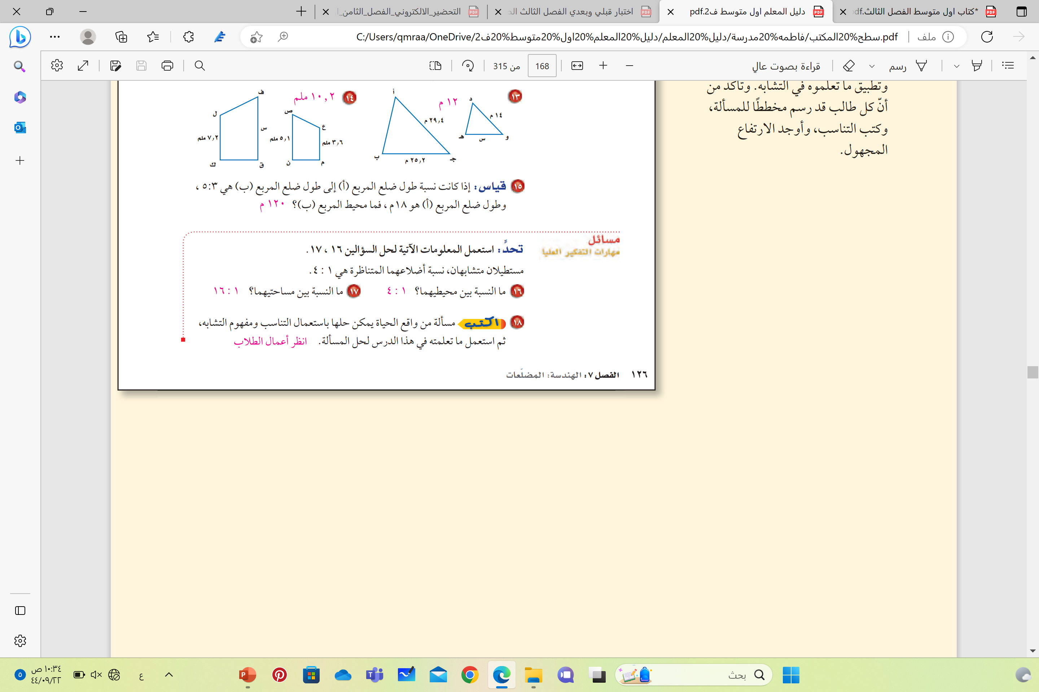
مسائل مهارات التفكير العليا

Slide 23
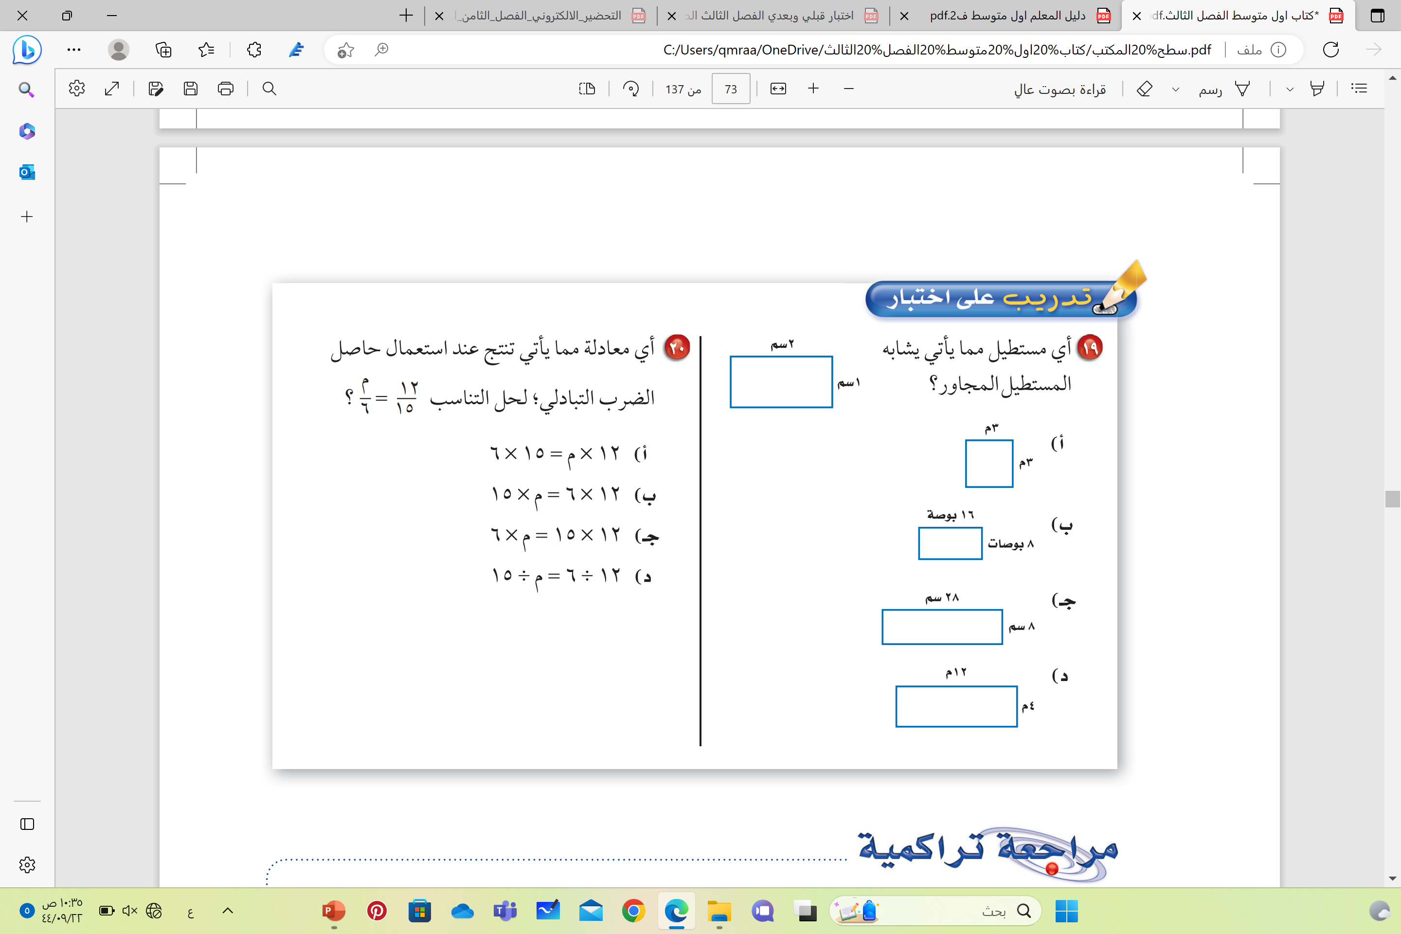

Slide 24
موقع رفعة التعليمية
الواجب
منصة مدرستي
قناة تيليجرام
أ / فاطمه صالح السبيعي

